Slide 1
Hypothyroidie ? :à partir de quelques situations cliniques
FMC: 18/10/2018
Dr Marie-Francoise Bourdelle

Slide 2
Marie 20 ans TSH : 200mui/l
Votre diagnostic ?

Slide 3
Marie 20ans
Interrogatoire
Clinique
Antécédents familiaux, personnels ?
Historique.
Tabac - arrêt de tabac.
Médicaments,
Alimentation
Grossesse ?
Infection virale ?
Goitre
Signes cliniques d’hypothyroïdie :
- fatigue
- essoufflement
- crampes…

Slide 4
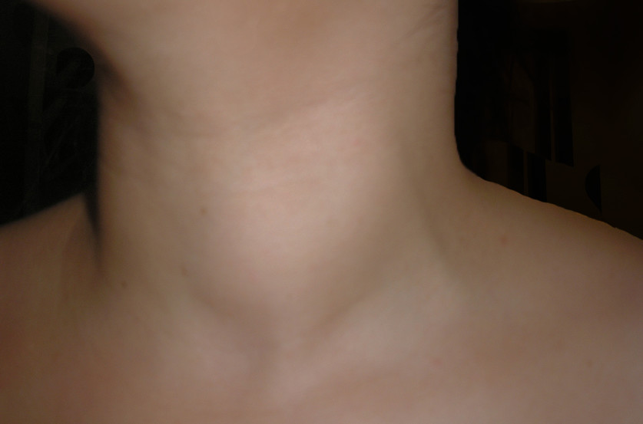
Marie/20ans
TSH: 200 mui/l | Petit goitre Clinique - Interrogatoire Biologie: ? C à T?

Slide 5
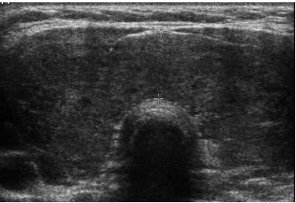
Marie:
Biologie : 9/08/2018 | Tsh : 170 mui/l T4L : 9ug/dl ( 9,3-17) Ac antithyroperoxydase: 363 UI/l
Echographie thyroïdienne

Slide 6
Ac Antithyroidiens
Thyroperoxydase, Thyroglobuline, Récepteur de la TSH sont les principaux Ag de la thyroide susceptibles d’induire la formation d’autoanticorps : Ac anti thyroperoxydase/ Ac antiTG/ Ac antiR de TSH.
. La prévalence des anti-TPO dans la population générale sans dysfonction thyroidienne est de 12%, celle des anti-TG 10%.

Slide 7
Ac Antithyroidiens
-les ac antithyroperxydase (anti-TPO)
  -corrélés à l’abondance de l’infiltrat lymphoplasmocytairede la thyroide,
  -à titre élevé dans la maladie de Hashimoto,mais aussi dans les autres présentations de maladies auto-immunes Basedow, thyroidite atrophiante, du pp,asymptomatique.

Slide 8
Thyroglobuline
Marqueur de la présence de tissu thyroïdien.
Sa concentration est corrélée à la masse parenchymateuse :
1g tissu thyroïdien = 1ng/ml TG
La Tg est augmentée: goitre, nodule, Basedow, et processus inflammatoires.

Slide 9
Thyroglobuline : indications
Surveillance des cancers thyroïdiens :
  Indétectable après thyroïdectomie totale et destruction par I 131
Etiologie des hypothyroïdies congénitales
  Indétectable dans l’athyréose
  Détectable dans les autres causes
Dépistage des thyrotoxicoses factices.

Slide 10

Calcitonine/ CT
Cellules C : parafolliculaires de la thyroïde.
Valeur normales : 0-10ng/ml
Est augmentée dans cancer médullaire (NEM)
Fumeur
- Insuffisance rénale
- cirrhose
- hypergastrinémie
- sepsis
- TLC

Slide 11
Marie
Traitement : Lévothyroxine A doses substitutives ➔ 1,6-1,65ug/kg/j
BESOINS EN LEVOTHYROXINE
Assez peu dépendants
  de la cause
  de l'intensité initiale de l'hypothyroïdie
Liés à l'espace de diffusion de l'hormone
Proches de
  1,6 -1,7 µg/kg/j chez l'adulte,
  1,3 µg/kg/j chez le sujet âgé,
  2 µg/kg/j chez l'enfant
Rarement besoins très élevés : de 200 – 650 µg/j

Slide 12
Traitement par la lévothyroxine
Levothyrox : comprimé sécable (Laboratoire Merck).
L-Thyroxin Henning : comprimé sécable (Laboratoire Sanofi), disponible de manière durable en pharmacie depuis mi-octobre 2017.
T-caps : capsule molle (Laboratoire Genévrier), disponible de manière durable en pharmacie depuis mi-avril 2018, non remboursable.
Thyrofix : comprimé non sécable (Laboratoire Uni-Pharma), générique du Levothyrox, disponible de manière durable en pharmacie depuis décembre 2017
L-Thyroxine Serb: solution buvable en gouttes (Laboratoire Serb)
Euthyrox : comprimé sécable (Laboratoire Merck), médicament équivalent à l’ancienne formule de Levothyrox, mis à disposition pour une durée limitée.
EUTHYRAL : LT4 100ug + LT3 20ug
NB : Aucune initiation de traitement par Euthyrox ne sera effectuée, au regard du caractère temporaire de la disponibilité de cette spécialité.

Slide 13
Sabine, Julien, Alice et les autres
TSH : (mui/l) entre 4 et 10
  Que faites vous?
  Faut-il traiter?
  Y a t-il un bénéfice à traiter?

Slide 14
HYPOTHYROÏDIES
prise de poids
asthénie
frilosité
bradycardie
constipation
apathie, somnolence
Notes:
Introogatoire

Slide 15
Sabine – 25 ans
TSH, bilan systématique
IMC >30
Fatigue
Pas d’ATCD familiaux
TSH(mUi/l): 6 (05/2013) → Levothyrox 25ug: 1/j
TSH(mUi/l): 2,6 (07/2013)
TSH(mUi/l): 6 (10/2013) → Levothyrox 50ug/j
Notes:
Cette attidude est elle justifiée?

Slide 16
Sabine – 25 ans
TSH, bilan systématique
IMC >30
Fatigue
Pas d’ATCD familiaux
TSH(mUi/l): 6 (05/2013) → Levothyrox 25ug: 1/j
TSH(mUi/l): 2,6 (07/2013)
TSH(mUi/l): 6 (10/2013) → Levothyrox 50ug/j
Notes:
Cette attidude est elle justifiée?

Slide 17
MAIS …. fatigue et le poids
Sabine: pas de goitre,
pas de signes cliniques d’hypothyroïdie…

Slide 18
Gisèle 65ans
2006 carcinome intracanalaire seinG
2012 K col utérin
Traitement actuel Cotareg
Anémie chronique
  Hb : 8,6g/l, 8,9g/l
  Epanchement péricardique de moyenne abondance

Slide 19
Hb: 8,6g/l VGM: 105u3
Créatinine: 14mg/l | Na: 125meq/l K: 4meq/l | TGO: 30 TGP: 50
Ferritine normale | Vit B12:normale

Slide 20
Gisèle
TSH > 100mu/l
Ac Anti thyroperoxydase > 600mU/l
Goitre

Slide 21
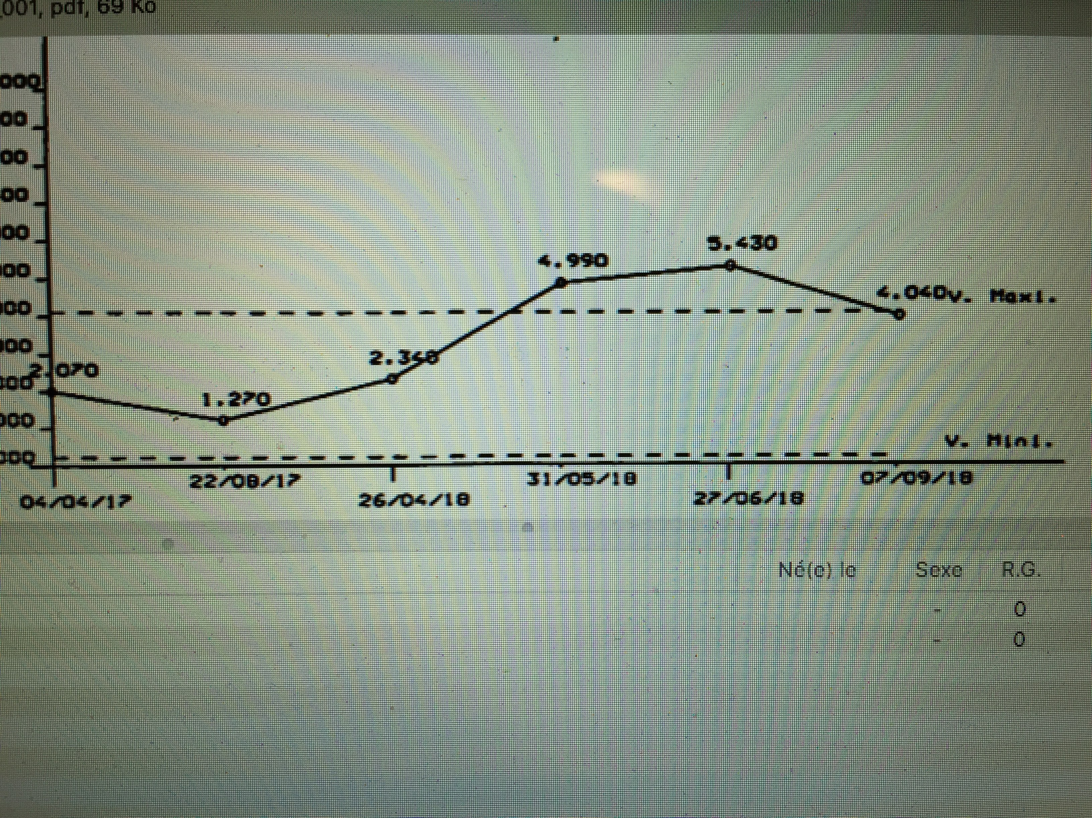
Variations de la TSH

Slide 22
HYPER- et HYPOTHYROÏDIES
HYPERTHYROIDIE
  T4 et FT4 augmentées
  TSH diminuée
HYPOTHYROIDIE
  T4 et FT4 basse
  TSH augmentée
n
e
g
T4
T3
Notes:
Biologie confirmer et quantifier un diagnostic cliniquement évoqué. TSH exquisément sensible au rétrocontrôle par les HT

Slide 23
TSH
La Thyréostimuline est produite par les cellules thyréotropes de l’antéhypophyse.
Celles-ci sont exquisément sensibles au rétrocontrôle par les hormones thyroidiennes au point que la TSH est corrélée à la T4 circulante par une courbe exponentielle.
En situation d ’équilibre T4l et TSH représentent le même paramètre.
Leur dosage conjoint est donc redondant.

Slide 24
TSH
Beaucoup plus informative que T4l.
Est le paramétre le plus précieux pour l’appréciation de la fonction thyroidienne.
Normales : 0,3- 3,5mU/l
  dosages 3ème génération
  sensibilité <0,02mu/l
  Son utilisation exclusive présuppose toutefois l’intégrité de l’antéhypophyse,
  l’état d’équilibre.
  Le Dosage de première intention.

Slide 25
FT₄ et TSH
1 - FT4 et TSH représentent le même paramètre
→ dosage conjoint redondant
2 conditions . intégrité de l’hypophyse
. état d’équilibre
2 - TSH beaucoup plus informative que FT₄
→ hypothyroïdie “subclinique” : TSH ä
hyperthyroïdie “subclinique” : TSH æ

Slide 26
T3, T3L
La Triodothyronine est l’hormone la plus active.
Cependant seuls 20% de sa production sont d’origine thyroidienne.
La plus grande partie résulte de la désiodation périphérique de la T4.(foie, rein, muscle, cerveau), or celle ci est modifiée par de nombreuses circonstances pathologiques,générales, ou médicamenteuses.

Slide 27
HYPOTHYROÏDIE SUBCLINIQUE
TSH entre 4 et 10mui/l
CONDUITE PRATIQUE
Pas d'utilité d'un dépistage
  Sauf femme enceinte ? (2% des grossesses)
Répéter le dosage +T4L
S’assurer d’un minimum d’enquête étiologique
  clinique
  dosage des anticorps anti TPO
  Echographie
Faut-il traiter ?

Slide 28
DYSFONCTIONS THYROÏDIENNES SUBCLINIQUES
Définition
Pas de tableau cliniquement typique
d'une hypothyroïdie
Pas d'anomalie des concentrations
des hormones thyroïdiennes
Caractérisation
  soit une augmentation isolée de TSH HYPOTHYROIDIE INFRACLINIQUE
Notes:
Iuent 90 % des dysfonctions actuellestConst

Slide 29
QUESTIONS
Quelle prévalence ?
Quelle signification ?
Quelle enquête ?
Faut-il traiter ?

Slide 30
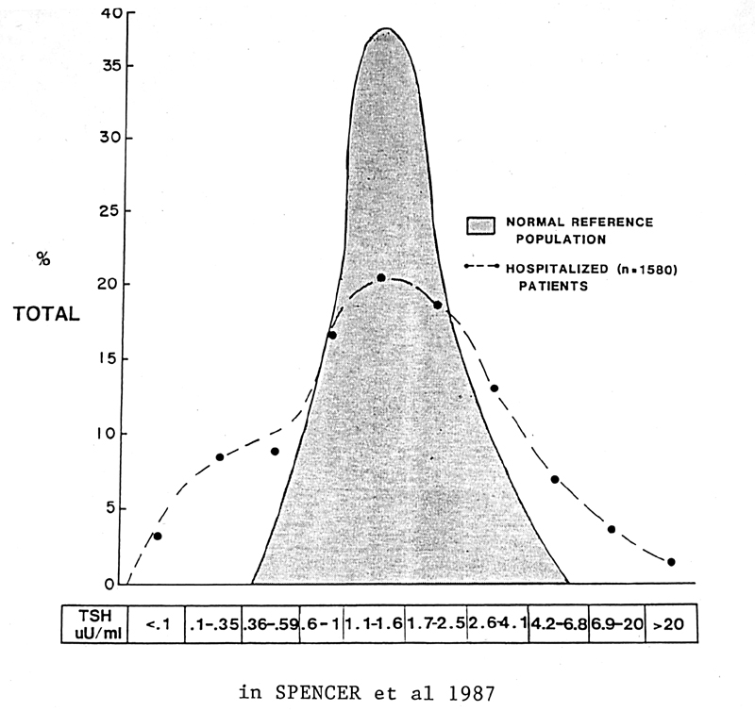
Qu'est ce qu'une TSH "normale" ?
Populations "témoins"
  TSH = 0,36 - 4,2 mU/L

Slide 31
Qu'est ce qu'une TSH "normale" ?
Populations "témoins"
  TSH = 0,36 - 4,2 mU/L
Sujets hospitalisés
  TSH = 0,1 - 9 mU/L

Slide 32
Qu'est ce qu'une TSH "normale" ?
Définition des populations témoins
Directives de la National Academy of Clinical Biochemists (2002) www.nacb.org
  Absence d'antécédent personnel ou familial de thyropathie
  Absence de goitre et de nodule thyroïdien
  Absence d'ACAT (anti Tg et TPO)
  Absence de prise médicamenteuse
Notes:
Dans une grande étude parue en 2002, nos collègues américains ont établi leurs intervalles de référence sur des critères très stricts.....
C'est sur la base de cette étude qu'ils ont postulé le nouvel intervalle de référence.

Slide 33
Qu'est ce qu'une TSH "normale" ?
Thyroïdites occultes?
95% limits
1-1.5
~2.5
~0.45
1-1.5
~4.0
10
~0.45
~2.5
~4.0
d'après SPENCER C (2003)
Notes:
Après cette petite mise au point sur le problème des anticorps anti thyroïdiens, revenons à la nouvelle définition de l'intervalle de référence de la TSH. L'hypothèse de nos collègues américains est que la largeur de l'intervalle de référence actuelle de 0.4 à 4 mU/l est due à la présence de thyroïdite auto-immune occulte.
Even now, using the more sensitive and specific immunometric assays, the upper skew persists, although it has contracted somewhat to current values around 4 or 5 mIU/L.
Reasons for the persistent skew likely include:
• the inclusion of outliers, reflecting inherent TSH lability.
• Measurement of bioinactive isoforms.
• Recently inactivating polymorphisms of the TSH receptor that would necessitate a higher TSH level to maintain euthyroidism.
• but most likely reason for the skew is the inclusion of individuals with occult thyroid dysfunction that are not detected by current TPOAb tests.

Slide 34
HYPOTHYROÏDIE SUBCLINIQUE
Recommandations françaises
  Élaborées par le GRT entre 2003 et 2004
  En cours de validation par l'ANAES, au nom de la SFE
Définition
Hypothyroïdie subclinique ou fruste
  Pas d’évidence clinique de franche hypothyroïdie
  FT3 et FT4 normales
  TSH augmentée isolément seuil > 4mui/l( GRT 2006)

Slide 35
Définition de l'hypothyroïdie subclinique
Consensus 2006 GRT-SFE
Hypothyroïdie :
Valeurs de référence : 2,5 - 97,5ème percentiles
Jensen DK 2004 4,07 mU/l
Voltzke G 2005 2,12
Zophel G 2005 3,35
Knudsen DK 2005 3,60
D’Herbomez F 2005 3,60
Kratsch G 2005 3,77
 Seuil retenu : > 4 mU/L
proposition d’intervention au-delà de ce seuil
• complément d’exploration
• surveillance
• traitement

Slide 36
HYPOTHYROÏDIE SUBCLINIQUE
ELIMINER AUTRES CAUSES D'ELEVATION DE TSH
Hyperthyroïdies centrales : (FT3, FT4 élevées)
  Adénomes thyréotropes
  Résistances aux hormones thyroïdiennes
Certaines hypothyroïdies centrales (FT4 basse)
Maladies générales
  Insuffisances surrénales lentes
  Cirrhose
  Obésité
Médications
  Amiodarone
  Acide iopanoïque
Artéfacts méthodologiques
  Ac anti TSH
  Anticorps hétérophiles

Slide 37
HYPOTHYROÏDIE SUBCLINIQUE
PREVALENCE : 2,5 à 14 % de la population
Fonction du sexe, de l'âge des populations, des normes de TSH
Whickam Survey (Tunbridge Clin Endocrinol 1977)
  2 779 adultes suivies durant 20 ans,TSH > 6 mU/L
  7,5% des femmes, 2,8 % des hommes
Framingham (Sawin NEJM 1993)
  TSH entre 5 -10 mU/L : 5,9 % des sujets de plus de 60 ans
National Health and Nutrition Examination Survey (NHANES III)(2002)
  17 353 individus représentatifs de la population, TSH > 4,5 mU/L
  4,3 % des caucasiens (5,8 % des femmes, 3,4 % des hommes)
Etats-Unis et Pays-Bas
  16 % chez les femmes de plus de 60 ans

Slide 38
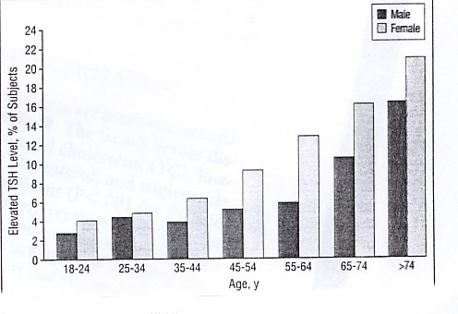
Colorado Study (Canaris, Arch Intern Med 2000)
25 862 volontaires
TSH > 5,1 mU/L
3-16 % des hommes, 4-21 % des femmes
Notes:
Maladie prédomine chez la femme mais moins que dans les formes symptomatiques. Prévalence augmente avec l'âge

Slide 39
HYPOTHYROÏDIE SUBCLINIQUE
EN FRANCE :
Centre de Santé de la SS (Steinmetz J, Ann Endocrinol 2002)
  4403 femmes de 45-70 ans
  TSH > 4 mU/L
  3,4 % entre 45 et 70 ans
Etude SUVIMAX (Valeix P, Ann Endocr 2004)
  Population de 4403 sujets étudiée en 1994-1995
  TSH > 5, 5 mU/L
  1,9 % chez les hommes
  3,3 % chez les femmes

Slide 40
HYPOTHYROÏDIE SUBCLINIQUE
HISTOIRE NATURELLE
Whickam Survey (Vanderpump M Clin Endocrinol,1995)
  2 779 adultes suivis durant 20 ans
  Évolution vers l'hypothyroïdie clinique
    2,6 % par an
    4,3 % par an si ACAT
Autres études (Suisse, Nouveau Mexique, GB)
  30 – 40 % après 20 ans
  Facteurs prédictifs
    Sexe féminin
    Présence d'ACAT
    Élévation initiale du taux de TSH

Slide 41
Exploration étiologique
    - Anticorps antiTPO
  Anticorps antiTg
  Anticorps antirécepteur de TSH
  Autres
    Tg,
    iodurie,
    recherches génétiques :
      mutations du récepteur de TSH,
      Mutation du récepteur Béta des hormones thyroidiennes( TRb).

Slide 42
Catherine 58ans
TSH 01/2017: 5mui/l
TSH 01/ 2018: 4,9mui/l
  Anémie microcytaire 8g / HH
TSH 05/2018: 79mui/l
Ac Antithyroperoxydase> 1000 UI/ml

Slide 43
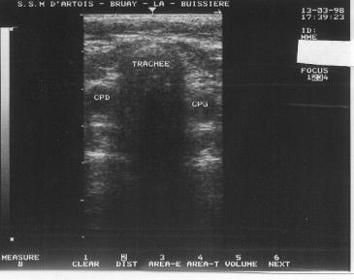
P…. Yvette, 65 ans
HTA + IC (Lopril*, Flécaïne*, Lasilix*), hyperlipidémie (Lipanthyl*)
Un peu de fatigue, frilosité, crampes, constipation, prise de poids
TSH = 10,1 mU/L, FT4 = 9,9ng/ml (N=9-19)
Examen cervical normal
Anticorps antiTPO < 100 U/ml, antiTg < 50 U/ml, antiRTSH < 5%
Iodurie = 170 microg/j

Slide 44
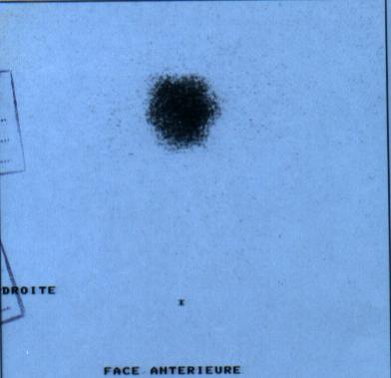
P…. Yvette, 65 ans
HTA + IC (Lopril*, Flécaïne*, Lasilix*), hyperlipidémie (Lipanthyl*)
Un peu de fatigue, frilosité, crampes, constipation, prise de poids
TSH = 10,1 mU/L, FT4 = 9,9ng/ml (N=9-19)
Examen cervical normal
Anticorps antiTPO < 100 U/ml, antiTg < 50 U/ml, antiRTSH < 5%
Iodurie = 170 microg/j

Slide 45
Hypothyroïdie subclinique par ectopie linguale à révélation tardive
P…. Yvette, 65 ans
HTA + IC (Lopril*, Flécaïne*, Lasilix*), hyperlipidémie (Lipanthyl*)
Un peu de fatigue, frilosité, crampes, constipation, prise de poids
TSH = 10,1 mU/L, FT4 = 9,9ng/ml (N=9-19)
Examen cervical normal
Anticorps antiTPO < 100 U/ml, antiTg < 50 U/ml, antiRTSH < 5%
Iodurie = 170 microg/j

Slide 46
V….. Luc, 39 ans,
Né de père vietnamien, né en Polynésie, vit en Nouvelle-Calédonie
Un peu de fatigue, de frilosité
TSH = 7,2 - 9,6 mU/L
Écho thyr : normale
ACAT = 0
Mis sous Levothyrox* 75 microg/j

Slide 47
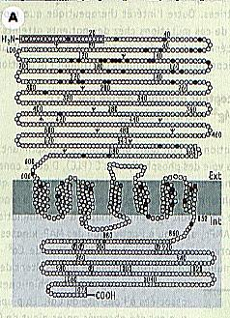
V….. Luc, 39 ans,
Né de père vietnamien, né en Polynésie, vit en Nouvelle-Calédonie
Un peu de fatigue, de frilosité
TSH = 7,2 - 9,6 mU/L
Écho thyr : normale
ACAT = 0
Mis sous Levothyrox* 75 microg/j
Mutation hétérozygote GLY---ASP du 1er domaine transmembranaire du récepteur de TSH

Slide 48
Syndrome de résistance partielle à la TSH par mutation constitutionnelle du récepteur de TSH
Enquête familiale: mutation identique chez le père , TSH = 10,6 mU/L
V….. Luc, 39 ans,
Né de père vietnamien, né en Polynésie, vit en Nouvelle-Calédonie
Un peu de fatigue, de frilosité
TSH = 7,2 - 9,6 mU/L
Écho thyr : normale
ACAT = 0
Mis sous Levothyrox* 75 microg/j
Mutation hétérozygote GLY---ASP du 1er domaine transmembranaire du récepteur de TSH

Slide 49
HYPOTHYROÏDIE SUBCLINIQUE
AUTRES ETIOLOGIES
Thyroïdites subaiguës
Hypothyroïdie congénitale à révélation tardive
  ectopie
  anomalie de la biosynthèse hormonale
États de résistance à TSH
  mutations du gène du récepteur de TSH
  PSHP de type Ia
Polluants

Slide 50
HYPOTHYROÏDIE SUBCLINIQUE
RETENTISSEMENT
SUR LE CŒUR
Etat coronarien
  TIERCHE 1981
  FATOURECHI (2000)
  Rotterdam Study
  NHANES III
  RONDONI (2005)
  WALLSH (2005)
Fonction myocardique
  BIONDI (1997)
  VITALE (2002)
  BRENTA (2003)

Slide 51
HYPOTHYROÏDIE SUBCLINIQUE
RETENTISSEMENT
SUR LE CŒUR
Etat coronarien
  TIERCHE 1981
  FATOURECHI (2000)
  Rotterdam Study
  NHINES III
  RONDONI (2005)
  WALLSH (2005)
Fonction myocardique
  BIONDI (1997)
  VITALE (2002)
  BRENTA (2003)
Risque évident seulement si TSH > 10 mU/L

Slide 52
HYPOTHYROÏDIE SUBCLINIQUE
RETENTISSEMENT
SUR LE CŒUR
Etat coronarien
  TIERCHE 1981
  FATOURECHI (2000)
  Rotterdam Study
  NHINES III
  RONDONI (2005)
  WALLSH (2005)
Fonction myocardique
  BIONDI (1997)
  VITALE (2002)
  BRENTA (2003)
Risque évident seulement si TSH > 10 mU/L
Dysfonction diastolique réversible par la thyroxine
Notes:
Risque coronarien : profil athérogène des lipides dans l'hypothyroïdie
Fonction myocardique cliniquement normale, mais exploration fonctionnelle: altéraration de fonction diastolique, moins bonne adaptation à l'effort

Slide 53
HYPOTHYROÏDIE SUBCLINIQUE
RETENTISSEMENT
SUR LES LIPIDES
Pas de modification
  Wickham Study
  VIERHAPPER (2000)
  NHANES III
  HUESTON (2003)
Corrélation TSH et cholestérol
  BIONDELS (1999)
  BAUER (1998)
  WALSH (2005)
Pas de modification de
  Homocystéine
  Lp(a)
  CRP

Slide 54
Hypothyroidie et bilan lipidique
Les répercussions biologiques se limitent à une perturbation plus fréquente du profil lipidique, avec une élévation de la cholestérolémie totale et du LDL-cholestérol partiellement réversibles après traitement substitutif. Les anomalies peuvent être considérées comme négligeables pour une valeur de TSH < 10 mUI/l (grade B).

Slide 55
HYPOTHYROÏDIE SUBCLINIQUE
AUTRES RETENTISSEMENTS
SUR LA PRESSION ARTERIELLE
Augmentation des résistances vasculaires
  FABER (2002)
SUR L'ETAT NEUROPSYCHIQUE
Etat thymique
Etat cognitif
  Résultats inconstants, disparates, contradictoires
SUR L'OS
Pas d'effet évident sur les paramètres ostéodensitométriques
Pas d'effet délétère documenté du traitement hormonal sustitutif
SUR L'ETAT MUSCULAIRE
idem

Slide 56
CONSENSUS DU GRT-SFE 2006

Slide 57
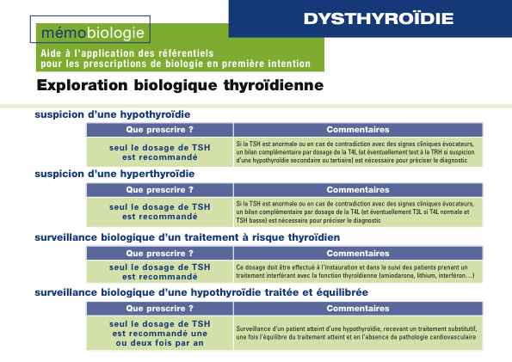

Slide 58
Nodule thyroidien:
Classification EU-TIRADS 2017
Définition: acronyme de Européan Thyroid Imaging & Reporting Data System
Score TIRADS stratification quantitative du risque de malignité.
L’étude échographique des nodules thyroidiens doit inclure une stratification du risque de malignité reposant sur le score et doit utiliser le vocabulaire et le compte-rendu spécialisé.

Slide 59
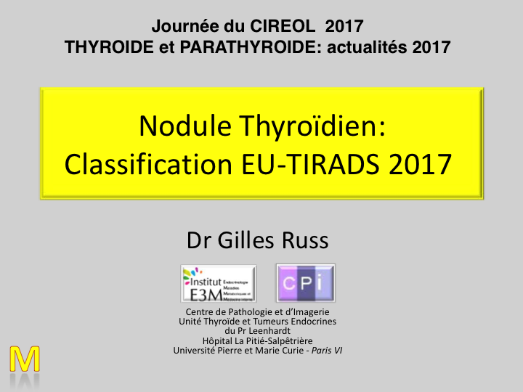

Slide 60
Vocabulaire de description
Forme | ovale | Rigidité
 | Non ovale /plus épais que long ronde |  | Basse Elevée Indéterminée
Echogénicité | Iso Hyper Hypoéchogène anéchogène | Echostructure | Solide Liquide Mixte spongiforme
Halo | Présent absent | Contours | Nets Flous irréguliers
Calcifications Vascularisation | Macrocalcifications centrales périphériques continues ou discontinues Microcalcifications | Autres ponctuations hyperéchogènes | Ponctuations colloides Cavités microkystiques

Slide 61
Le système Européen EU-TIRADS
recommandationEu-Tirads | Score TIRADS | signification | Risque de malignité
 | 1 | Examen normal
R2 | 2 | Bénin | =0
R3 | 3 | Faible risque | 2-4%
R4 | 4 | Risque intermédiaire | 6-17%
R5 | 5 | Risque élévé | 26-87%

Slide 62
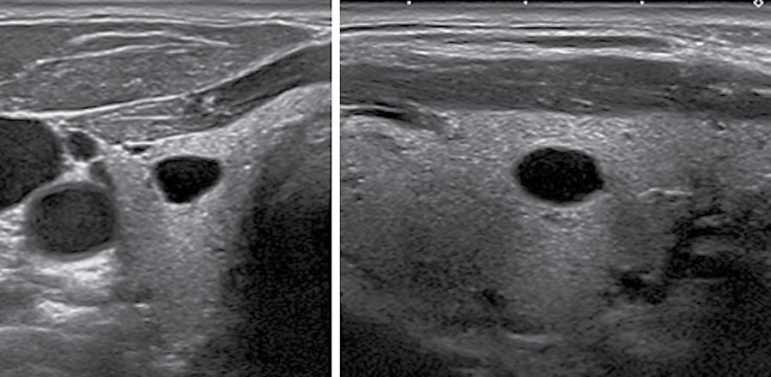
Kyste TIRADS 2

Slide 63
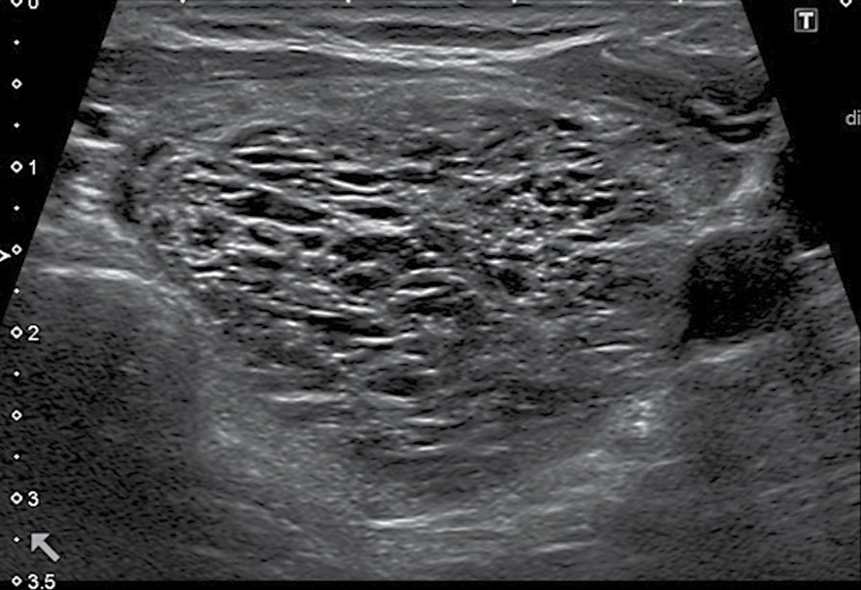
TIRADS 2 /3

Slide 64
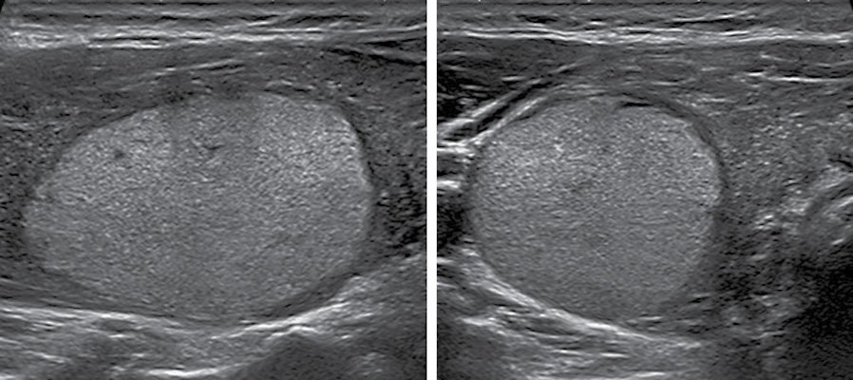
Nodule TIRADS 3

Slide 65
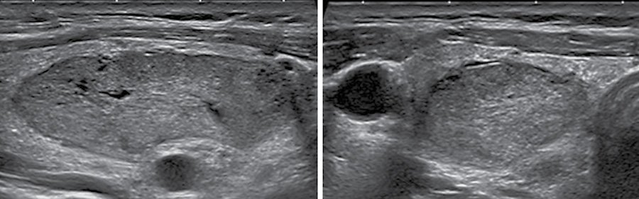
TIRADS 4

Slide 66
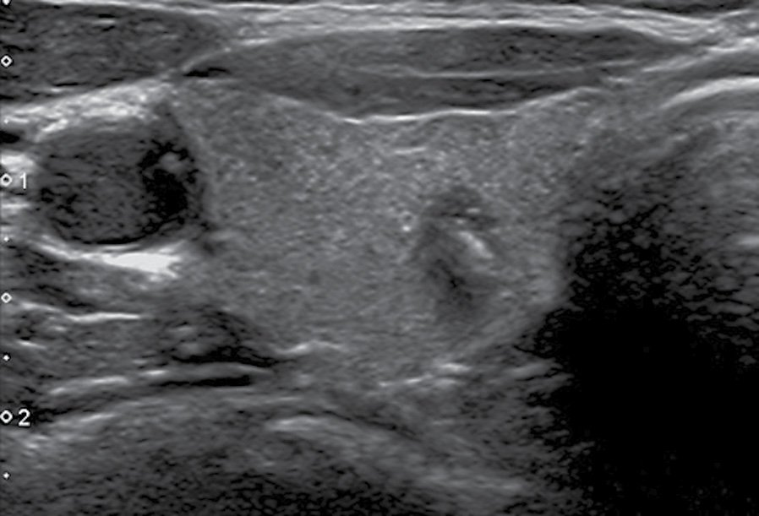
Nodule TIRAD 5

Slide 67
Indications de cytoponction
La taille du nodule guide l’indication de la cytoponction
<10mm | > 10mm | > 15mm | > 20mm
.recherche de primitif | EU-TIRAD5 | EU TIRAD 4-5 | EU-TIRADS 3à5 Kyste simple si compressif
Score5 -augmentation de taille <40ans

Slide 68
Quelques brèves
Grossesse: ATA 2017
  Réactualisation des recommandations de 2011
  Seuils de normalité: 0,4-4mui/l au 1er trimestre

Slide 69
Quelques brèves
Effets indésirables endocriniens des thérapies anticancéreuses

